Slide 1
Améliorer le SEO d’un site existant
Utilisation du Devtool Lighthouse pour les comparaisons

Slide 2
Comprendre le rapport
Chaque amélioration sera implémentée une par une, suivie d’un état du site sur le sujet de l’amélioration.
Le Devtool lighthouse nous met à disposition les états de performance du site après son analyse.
Toutes les améliorations effectuées ne seront pas présentées dans ce rapport, nous retrouverons dix de celles-ci comme demandé.

Slide 3
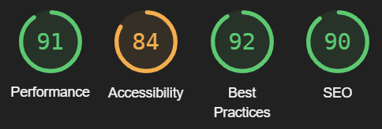
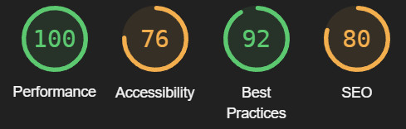
Etat du site avant amélioration
Page 1
Page 2

Slide 4
1) Mettre la langue en fr
La langue était en « default » , google ne peut pas définir le site et les visiteurs ciblés.

Slide 5
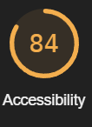
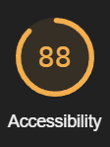
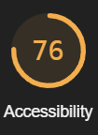
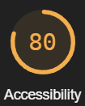
Effet du changement
Page 1
Page 2

Slide 6
2) Mettre un vrai titre pour les pages HTML
Le titre est primordial pour trouver le site lors d’une recherche, cela permet aussi à google de l’associer à des mots ou expression selon la recherche.

Slide 7
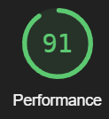
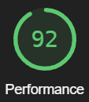
Effet du changement
Page 1
Les performances de la page contact sont déjà au maximum.

Slide 8
3) Ajouter une description
La meta description permet de mieux être référencer et surtout donner envie aux visiteurs de cliquer sur notre site.

Slide 9
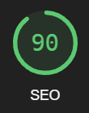



Effet du changement
Page 1
Page 2

Slide 10
4) Ne pas cacher du contenu
Le fait de cacher du contenu avec les div « keywords » est sanctionné par google car considéré comme méthode de blackhat.

Slide 11
Effet du changement
Pas de changements majeurs sur les statistiques, mais le SEO est accrue.

Slide 12
5) Redimensionner les images et les convertir en webp
Des images mal dimensionnées allourdissent le site au chargement, le fait de les convertir en webp les allège et accélère également le chargement du site.

Slide 13
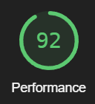
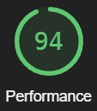
Effet du changement
Page 1
Pas de changement sur Contact car pas d’images

Slide 14
6) Utiliser « defer » sur les script
Le site se charge plus lentement car le script de la partie head est lancé avant. Le fait d’utiliser l’attribut defer permet au site de se charger en priorité et les script suivront une fois téléchargés.
Egalement, nous pouvons ne pas tous les utiliser (jquery.touchswipe et gmaps sur page index).

Slide 15
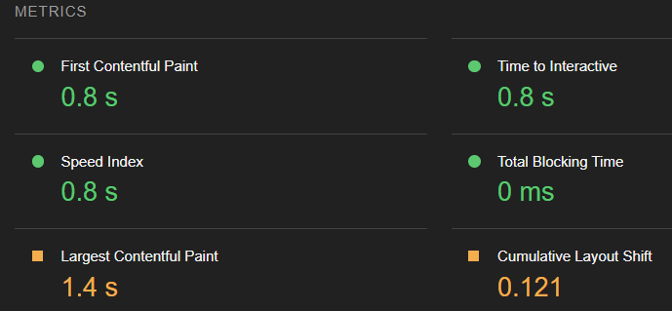
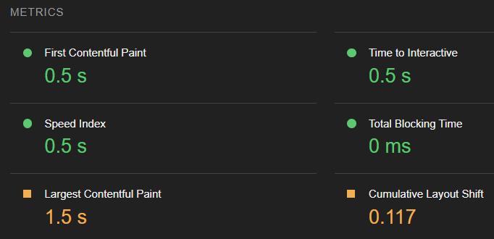
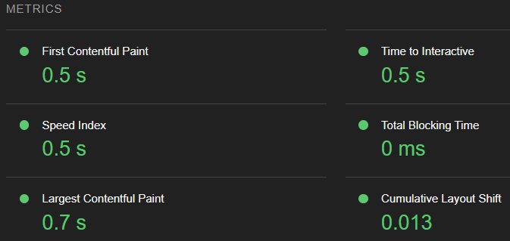
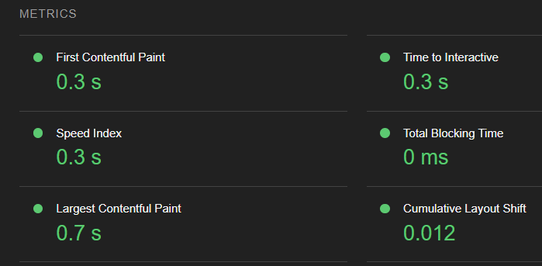
Effet du changement

Slide 16
7) Bonne utilisation des ALT images
Les balises ALT doivent aider les malvoyants à comprendre l’image grâce à un texte. Il faut mettre une description utile et en rapport avec l’image.

Slide 17
Effet du changement
Pas de changements majeurs sur les statistiques, mais l’accessibilité est accrue.

Slide 18
8) Taille des paragraphes adaptée
La taille des paragraphes est adaptée pour être facilement lisible. C’est une amélioration pour tous les utilisateurs, passant de 11px à 14px.

Slide 19
Effet du changement
Pas de changements majeurs sur les statistiques, mais l’accessibilité est accrue.

Slide 20
9) Les fichiers CSS inexistants
Des fichiers min.css inexistants étaient liés à la page contact. Le style était donc faussé avec plusieurs défauts.

Slide 21
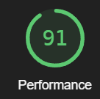
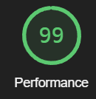
Effet du changement
La page accueil n’avait pas de mauvais liens css.
Page 2

Slide 22
10) Utilisation de couleurs mieux contrastées
L’utilisation de couleurs opposées pour faire apparaître un élément est une bonne solution pour une meilleure lisibilité et accessibilité.

Slide 23
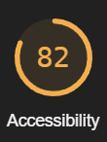
Effet du changement
Pas de changement sur les statistiques de la page d’accueil, mais meilleure lisibilité
Page 2

Slide 24
11) Minifier le CSS
Pour améliorer le LCP et avoir un meilleur temps de chargement, nous pouvons minifier tous les fichiers CSS ainsi que ne pas tous les utiliser (et-line-min.css).

Slide 25
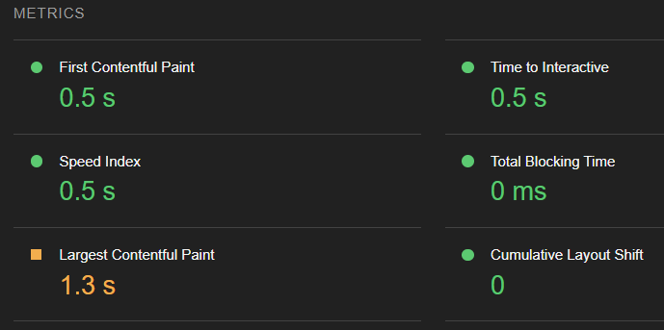
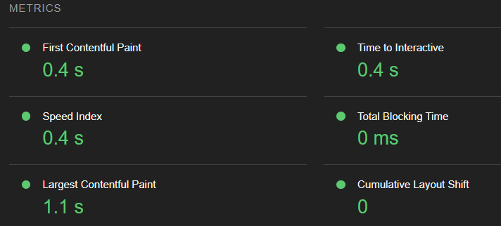
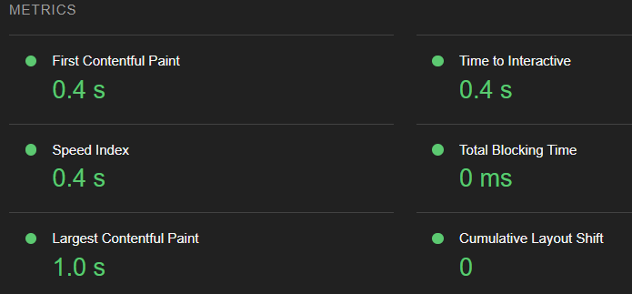
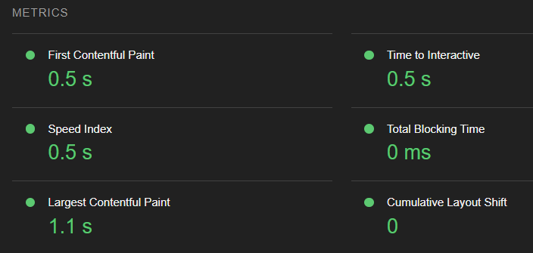
Effet du changement

Slide 26
Etat du site après améliorations
Plusieurs améliorations non présentées dans ce rapport mais apparaissant dans le tableau ont été effectuées. Entre autre la checklist de la documentation MDN ainsi que d’autres défauts remarqués lors de l’analyse du site.

Slide 27
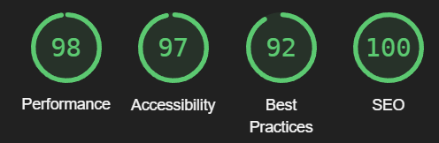
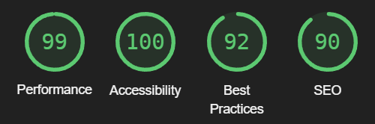
Etat du site après améliorations
Page 1
Page 2

Slide 28
Etat du site après améliorations
Page 1
Page 2

Slide 29
Des questions ?
Merci de votre attention !

